Slide 1

AI-Powered Personal Health Assistant (CROCOHEATH)
Mohammed Hatem Abdelrahman Mostafa Mostafa Ahmed
Notes:
المشروع بتاعنا croco health هيكون بمثابة مساعد شخصي علشان يساعدك تاخذ قرارات اذكى لصحتك و بالتباعية لحياتك

Slide 2
The Problem We're Solving
• Remote work and lazy lifestyle cause posture issues
• Improper gym form leads to injuries
• Lack of instant, accessible health advice bot
• No single AI-powered platform addresses all these issues
Notes:
احنا بنحاول نحل في مشروعنا 3 مشاكل اساسية وهي الwrong posture و الwrong gym form و مساعد شخصي لصحتك

Slide 3
Feature 1 – AI Medical Chatbot
• Built on Gemini 2.5 flash API
• Input: Natural health conversation via chat
• Outputs:
- Health report summary
- Recommended medical tests
- Doctor specialty to consult
• Goal: Early detection and smarter health decisions
Notes:
ال شات بوت يكون زي طبيبك الشخصي عنده معلومات كتير و دقيقة عن صحتك يقدر من خلالها يديك نصايح عملية يتابع صحتك اول باول يسجل الادوية اللي بتاخدها والتغيرات اللي في صحتك و في الاخر هيطلعلك report و الchecks اللي المفروض تعمله و اذا كنت محتاج تروح لدكتور و تخصصه ايه و تقدر طبعا تسأله على نصايح في اي وقت لحياتك اليومية

Slide 4
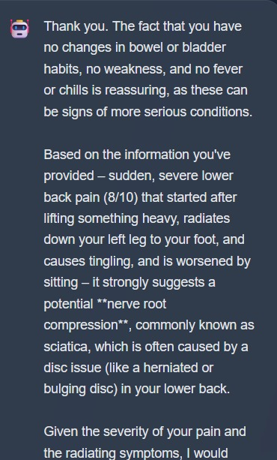
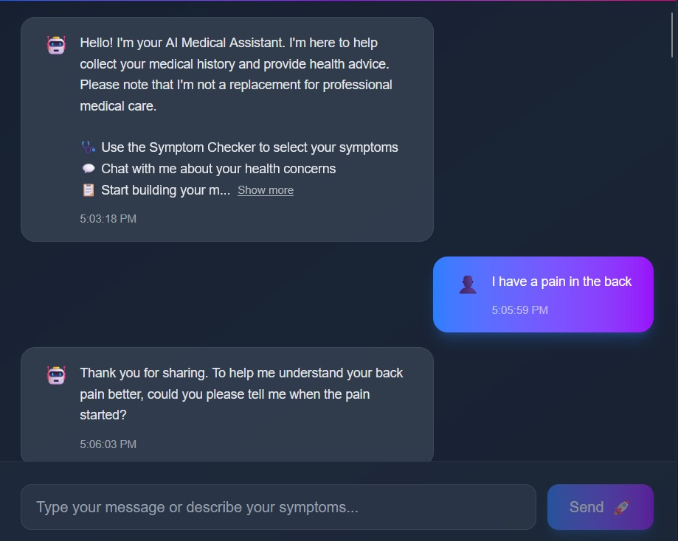
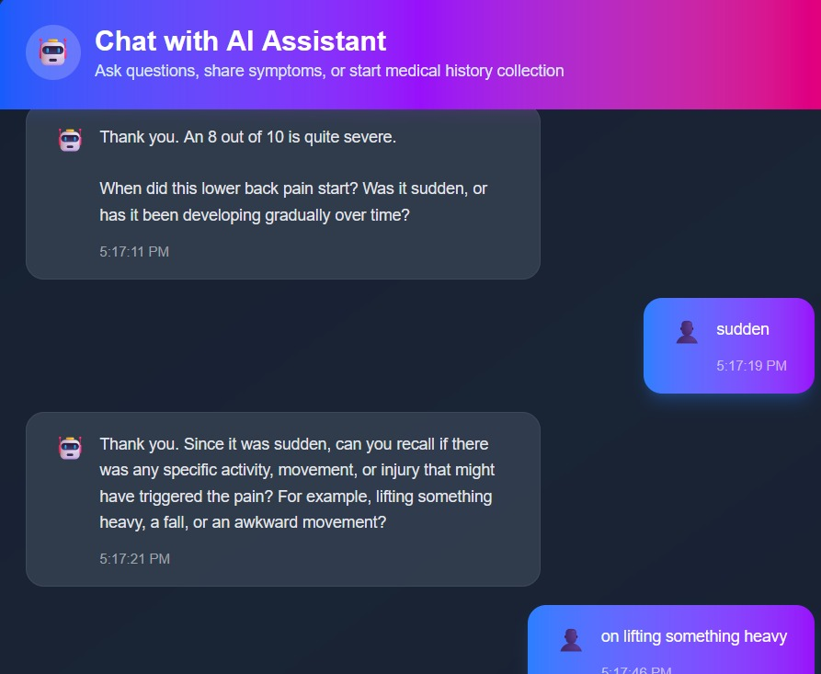
INFORMATION gATHERING AND Medical REPORT Generation
→

Slide 5
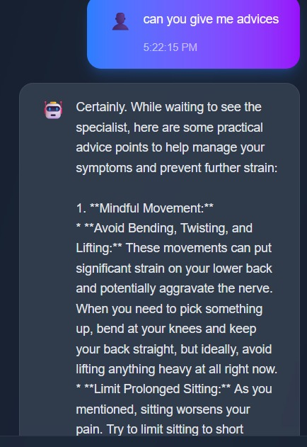
Gives Specialized advices

Slide 6
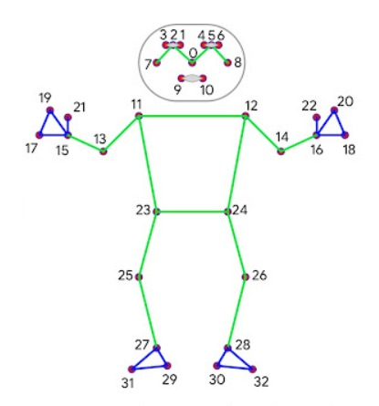
Feature 2 – Gym Workout Form coach
• Powered by Google MediaPipe Pose + feedback logic
• Corrects workouts (squats, pushups, etc.)
• Provides real-time alerts on form errors
• Helps prevent injuries and improve performance
Notes:
ال gym form correction و اللي هيخليك تقدر تتمرن مع كوتش من الذكاء الاصطناعي متدرب على اعلى standards للفورم و بيتعمله update حسب احدث الدراسات

Slide 7
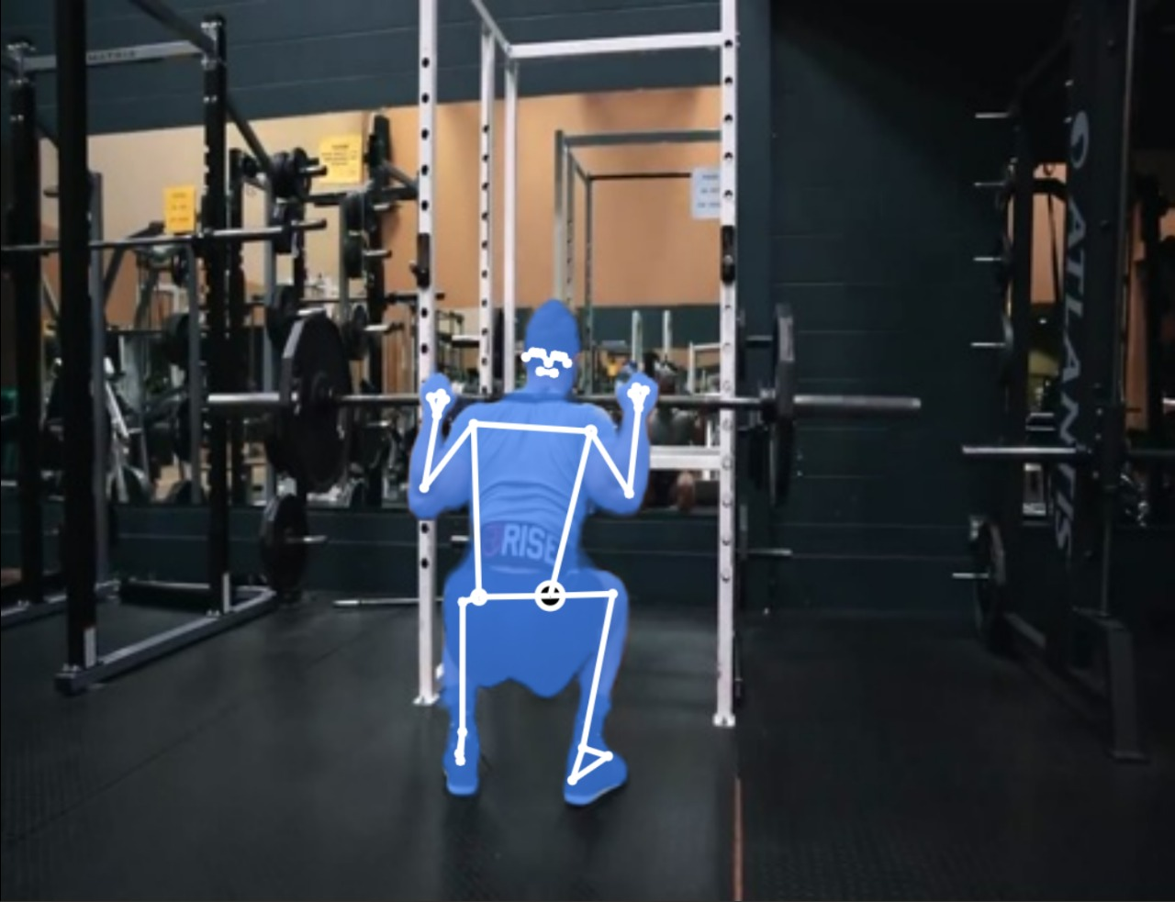
Mediapipe pose output:
EX. In the squat knee and elbow angles are calculated and the form is assessed accordingly
Notes:
بيحسب اهم الزوايا اللي ممكن تسبب اصابات في تمارين معينة و يحذرك لو محاج

Slide 8
Feature 3 – Posture Checker
• Uses webcam to track upper body posture
• Detects head tilt, slouching, leaning
• Gives alerts like:
- ‘STRAIGHTEN HEAD’
- ‘SIT UP STRAIGHT'
• Encourages daily posture awareness
Notes:
من اهم المشاكل اللي بتقابلنا في حياتنا اليومية وهما الPOSTURE اللي و بسبب حياتنا اللي بقت اغلب الوقت قدام اللاب بقنا بنشوف مشاكل كتير بتظهر في الظهو والرقبة

Slide 9
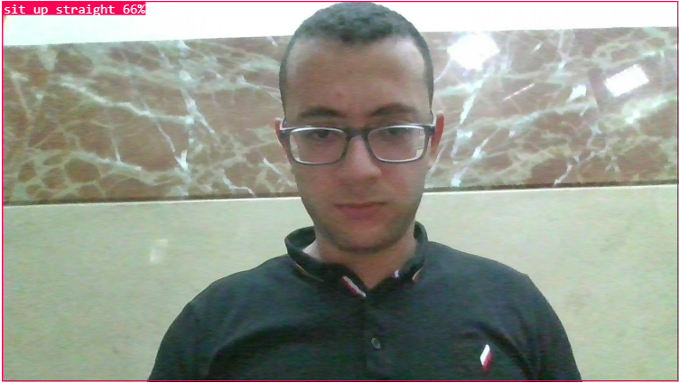
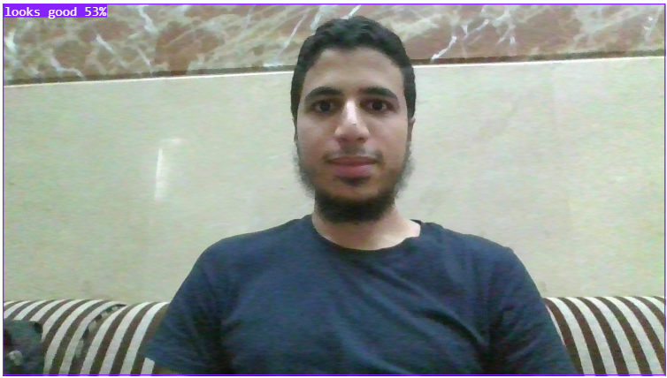
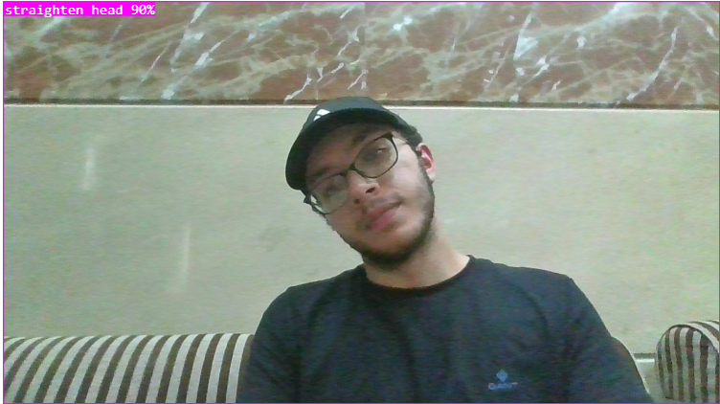
SIT UP STRAIGHT!
LOOKS GOOD
STRAIGHTEN HEAD!
Notes:
بيديك real time tips للposture بتاعك من خلال الwebcam

Slide 10
Impact & Vision
• Encourage preventive healthcare by early advice
• Reduce workout injuries
• Improve ergonomic posture habits
• Future: Add meal plans, wearable sync, telehealth booking
• We see AI as your everyday health companion

Slide 11
MONITIZATION
SUBSCRIPTIONS
ADVERTISEMENTS

Slide 12
Thank You
Let’s build the future of preventive health with AI.
Team: TAMASEE7:
Mohammed Hatem
Abdelrahman Mostafa
Mostafa Ahmed

